Slide 1
CHÀO MỪNG CÁC EM
ĐẾN VỚI TIẾT HỌC

Slide 2
TRÒ CHƠI
ĐẾM CÁCH 3
6
9
12
15
18
21
24
27
Notes:
Khi kick choột vào mỗi hình lục giác thì các số tương ứng sẽ hiện ra.

Slide 3
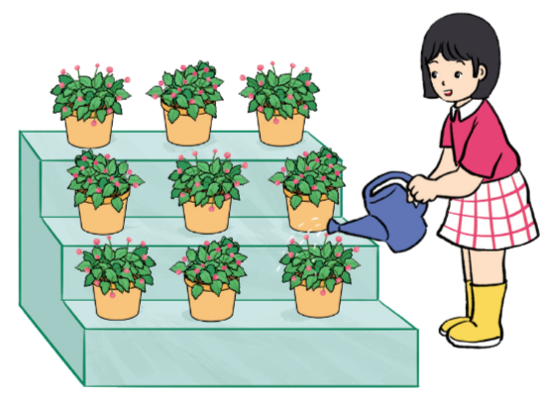
Mỗi tầng của kệ bày hoa có 3 chậu hoa, 3 tầng có tất cả bao nhiêu chậu hoa?
Có 9 chậu hoa

Slide 4
Nếu thêm 1 tầng có 3 chậu hoa nữa thì ta có phép nhân nào?
$$3×4$$
$$=3+3+3+3=12$$
Nếu tiếp tục thêm 1 tầng có 3 chậu hoa nữa thì sao?
$$3×5$$
$$=3+3+3+3+3=15$$

Slide 5
BẢNG NHÂN 3
(2 TIẾT)

Slide 6
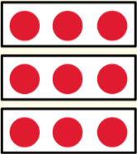
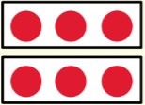
3 được lấy 1 lần
3 được lấy 2 lần
$$3×1=3$$
3 được lấy 3 lần
$$3×2=6$$
$$3×3=9$$
Tiếp tục lấy ra 4, 5, 6, 7, 8, 9, 10 tấm thẻ rồi nêu phép nhân tương ứng?

Slide 7
$$3×4=12$$
$$3×8=24$$
$$3×5=15$$
$$3×9=27$$
$$3×6=18$$
$$3×10=30$$
$$3×7=21$$

Slide 9
Tính nhẩm
$$3×3=$$
$$9$$
$$3×4=$$
$$12$$
$$3×10=$$
$$30$$
$$2×3=$$
$$6$$
$$3×7=$$
$$21$$
$$3×1=$$
$$3$$
$$3×8=$$
$$24$$
$$3×5=$$
$$15$$
$$3×6=$$
$$18$$
$$3×9=$$
$$27$$
$$3×2=$$
$$6$$
$$5×3=$$
$$15$$

Slide 10
Tính
$$3kg×2=$$
$$6kg$$
$$3m×8=$$
$$24m$$
$$3l×7=$$
$$21l$$
$$3dm×4=$$
$$12dm$$
$$3km×9=$$
$$27km$$
$$3mm×10=$$
$$30mm$$

Slide 11
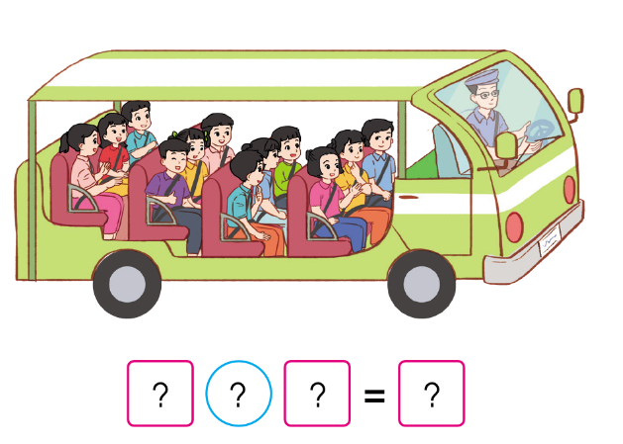
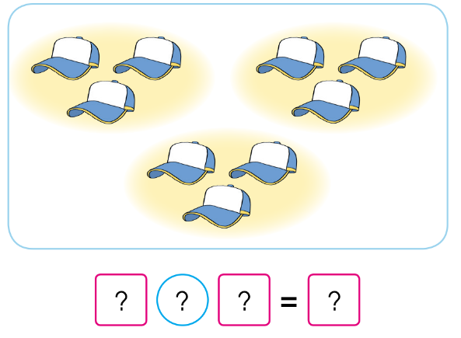
Nêu phép nhân thích hợp
$$3$$
$$×$$
$$4$$
$$12$$
$$3$$
$$×$$
$$3$$
$$9$$

Slide 12
Hãy đếm thêm 3
9
12
15
18
21
24
27

Slide 13
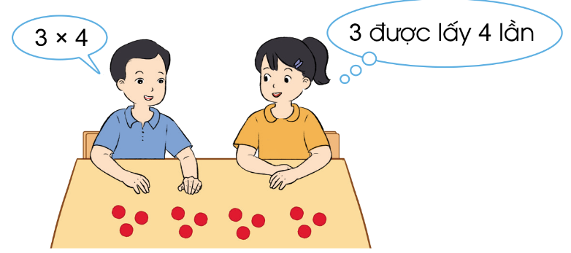
Hoạt động cặp đôi
Xếp các chấm tròn thích hợp với mỗi phép nhân sau:
$$3×5$$
$$3×6$$
$$3×7$$

Slide 14
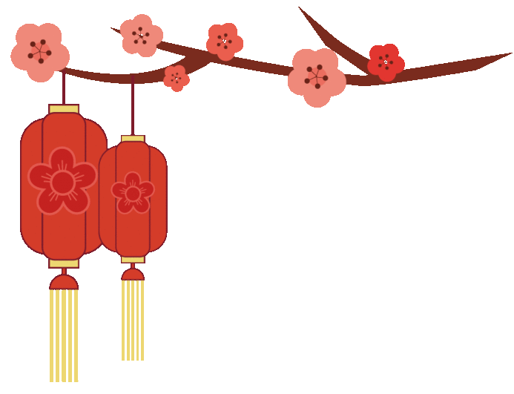
$$3×5$$
$$3×6$$
$$3×7$$

Slide 15
HƯỚNG DẪN VỀ NHÀ
Ôn lại kiến thức đã học
Hoàn thành bài tập trong SBT
Đọc trước bài: Bảng nhân 4

Slide 16
CẢM ƠN CÁC EM
ĐÃ LẮNG NGHE BÀI GIẢNG

